Slide 1
操作指南

Slide 2
用户登录
目 录
现汇支付
信息查询

Slide 3
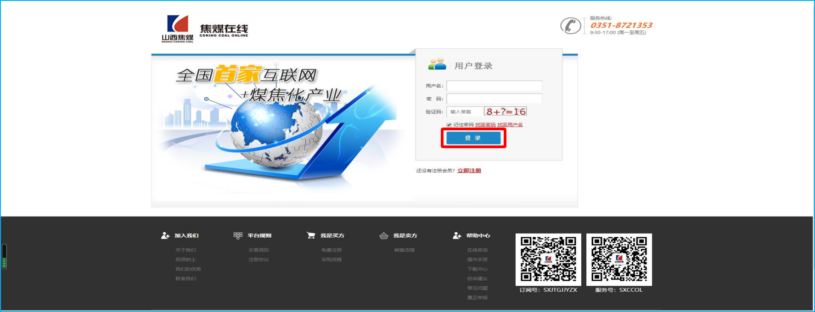
用户登录
登录焦煤在线官网 https://www.sxccol.com/

Slide 4
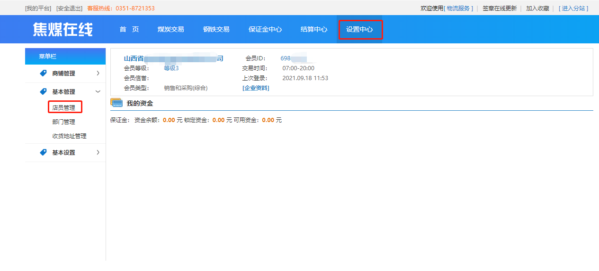
用户登录
点击“设置中心”---“店员管理”，如图所示：

Slide 5
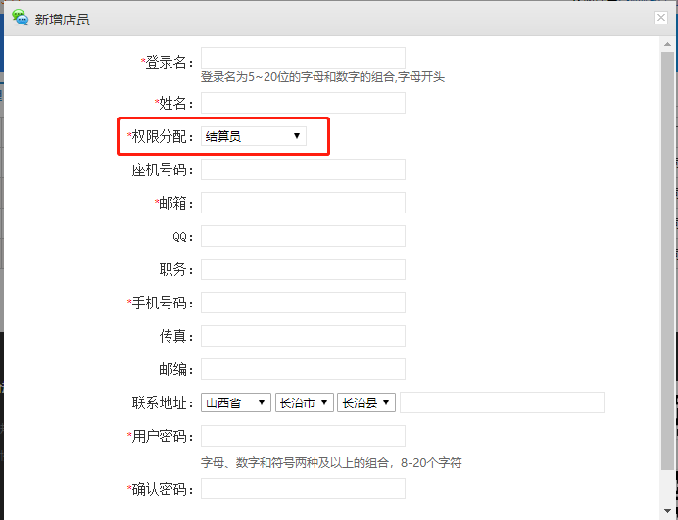
用户登录
1.进入后，点击新增，依次填写“登录名---姓名--权限分配（分配为结算员，只有结算员能进入结算中心进行结算支付）--邮箱---手机号码---设置用户密码---确认密码”点击确认。
2.设置完成后，退出主账号用新增加的结算员账号进行登录。

Slide 6
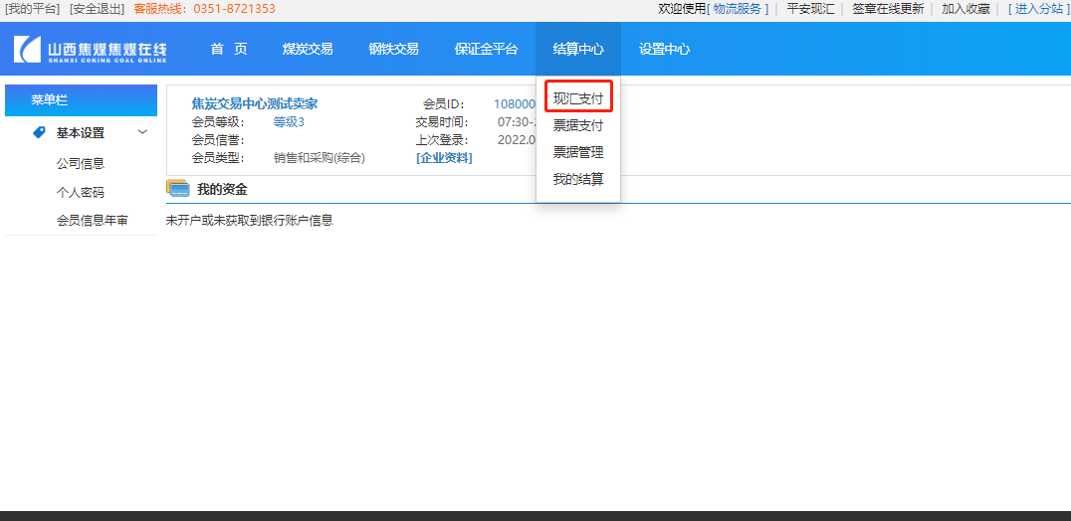
现汇支付
点击现汇支付

Slide 7
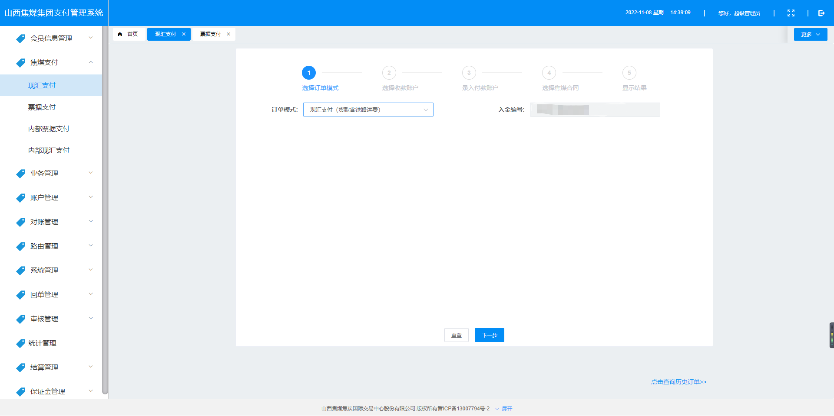
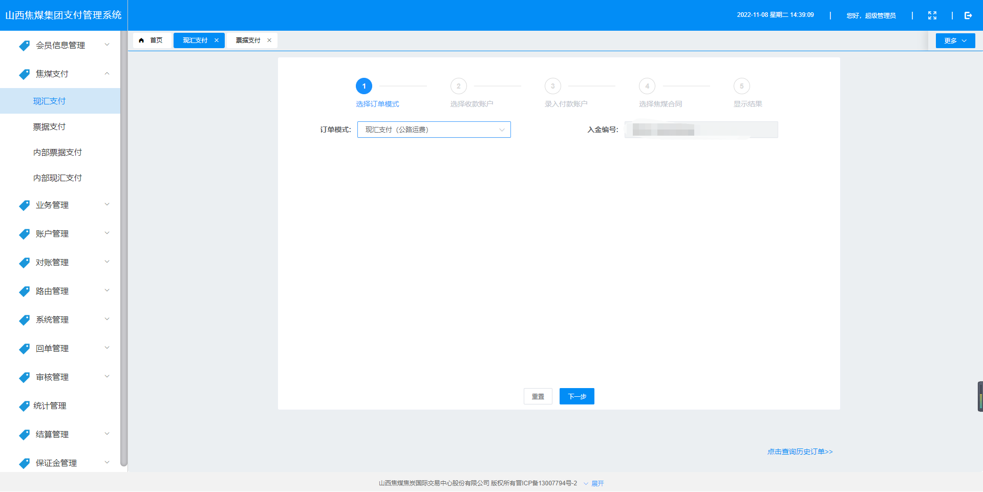
现汇支付
电商现汇：付煤款选择现汇支付（货款含铁路运费）；付公路运费则选择公路运费。

Slide 8
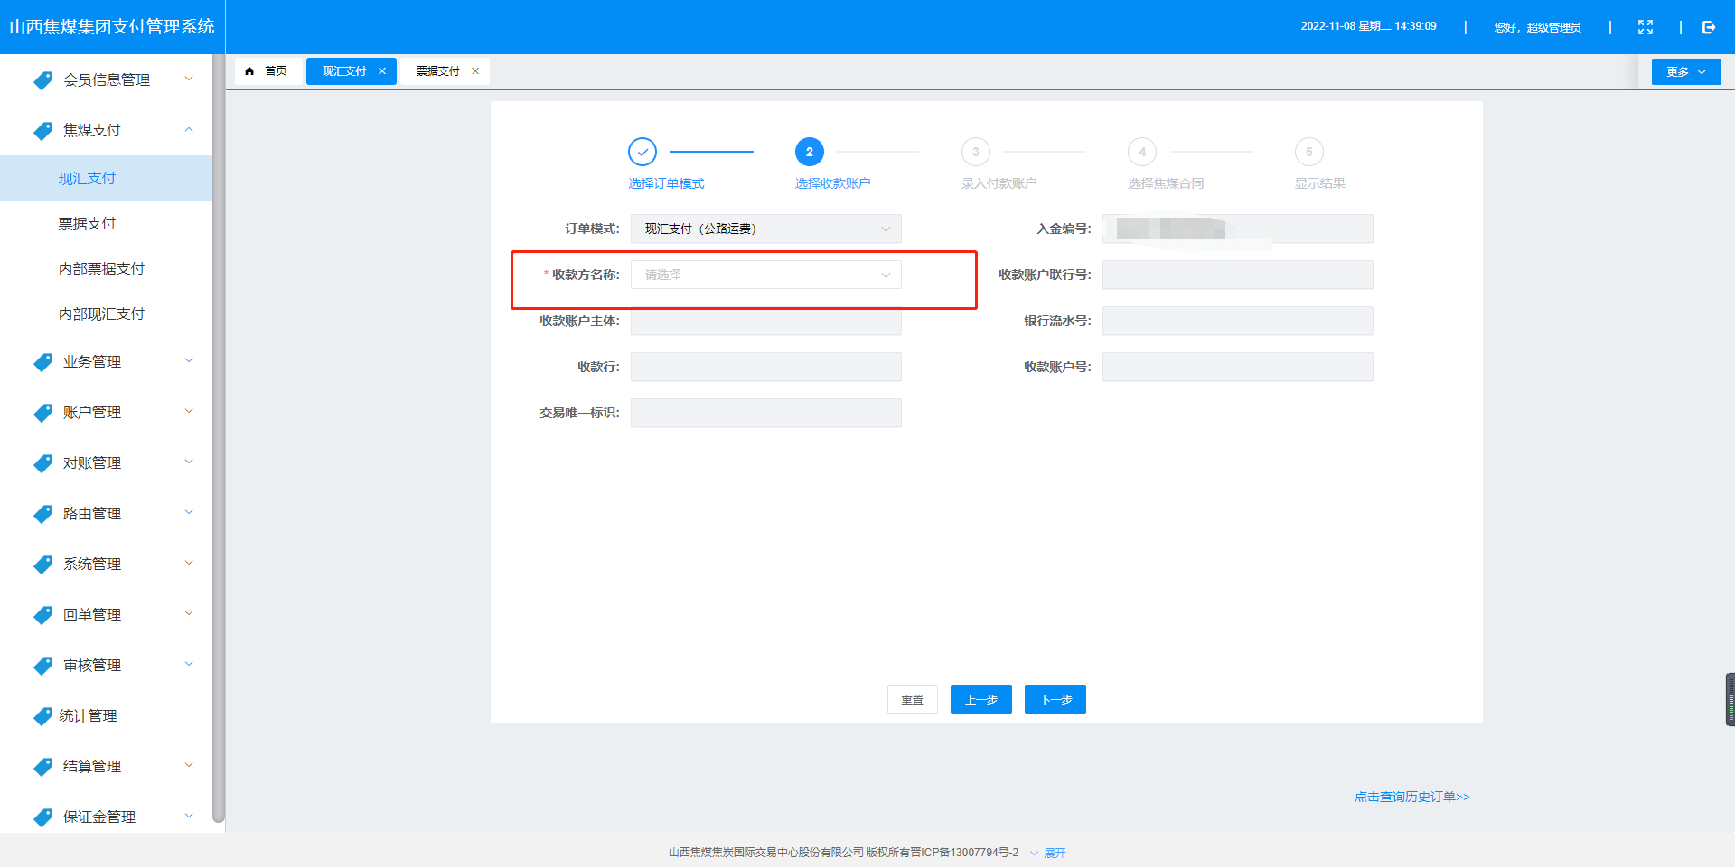
现汇支付
点击“现汇支付”，选择收款方名称，会显示系统支持的收款交易主体列表，选择本次现汇支付所对应的收款主体。

Slide 9
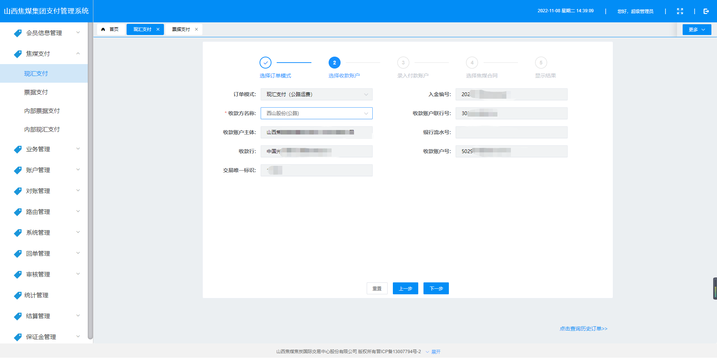
现汇支付
点选完成后，系统会自动带出“交易唯一标识”、“收款账户主体”、”收款行“、“收款账户号”等信息，如下图所示：

Slide 10
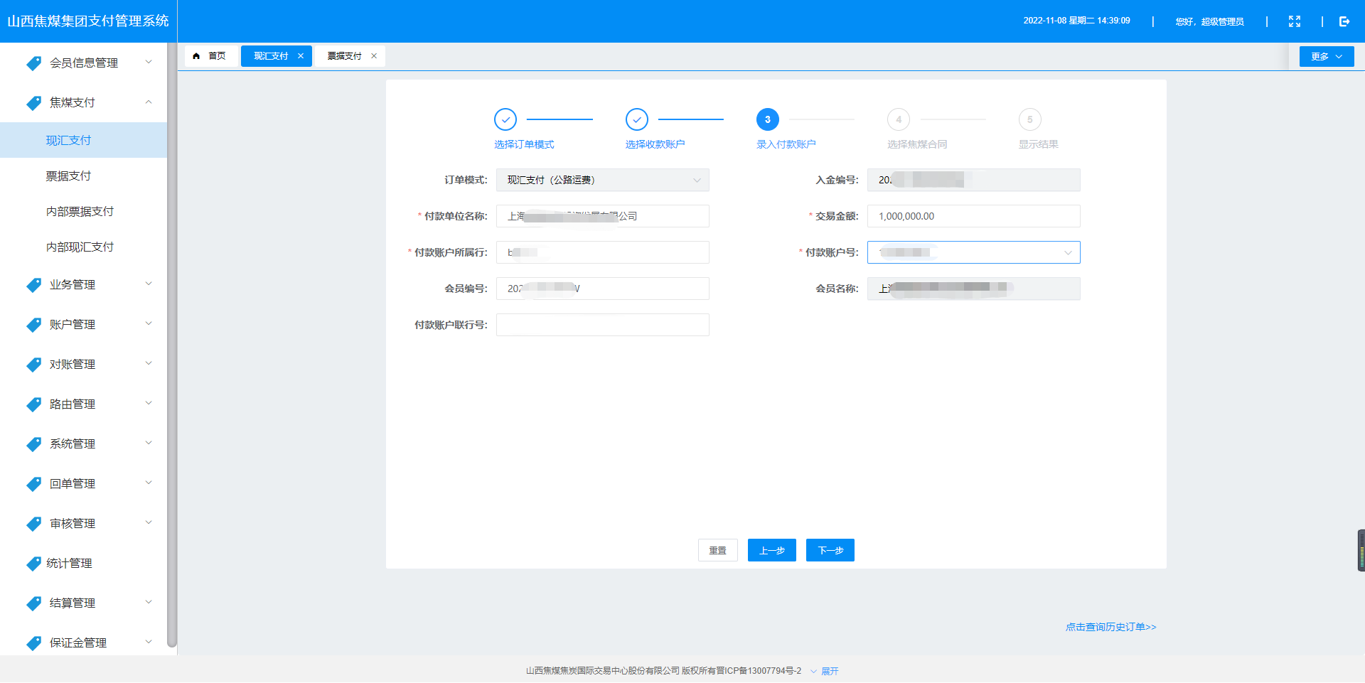
现汇支付
输入本次付款的交易金额、付款账户主体、所属银行、账户号、行号及点选关联合同

Slide 11
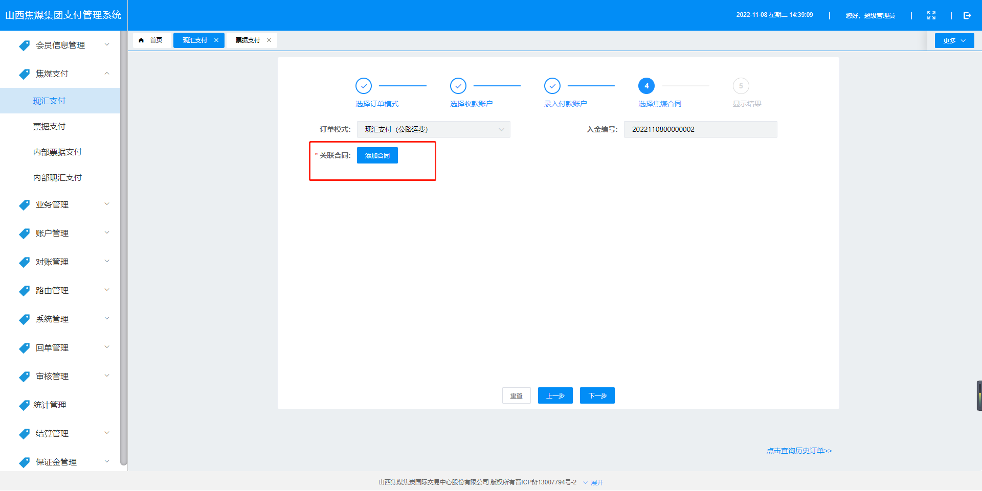
现汇支付
点击关联合同会弹出合同列表，选择本次要支付的合同编号。

Slide 12
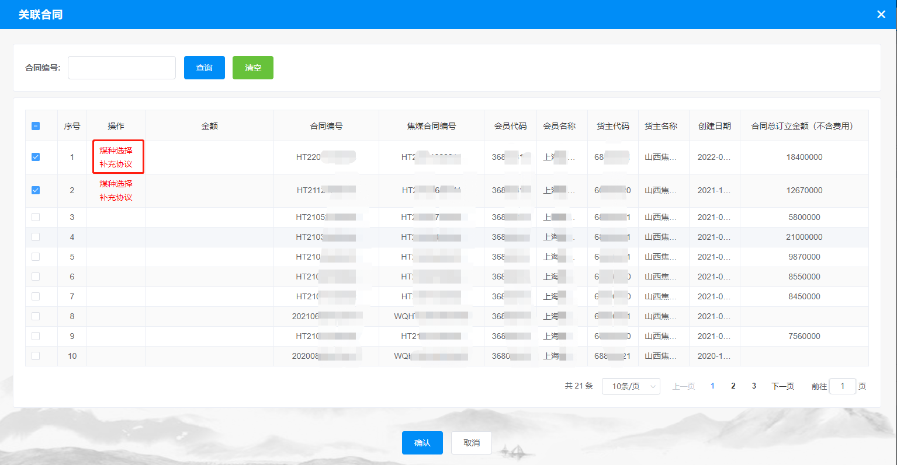
买家发起支付
关联合同：合同勾选之后，需要点击煤种选择进行选择，点击补充协议选择，有补充协议还需要点击补充协议的煤种, 点击确定即可，没有补充协议点击确定即可。

Slide 13
买家发起支付
关联合同：金额输入之后点击合同编号，单个合同自动带出金额，多个合同需要手填 （如下）

Slide 14
买家发起支付
选择煤种和补充协议，待红字变成蓝字，后续点击确认即可。

Slide 15
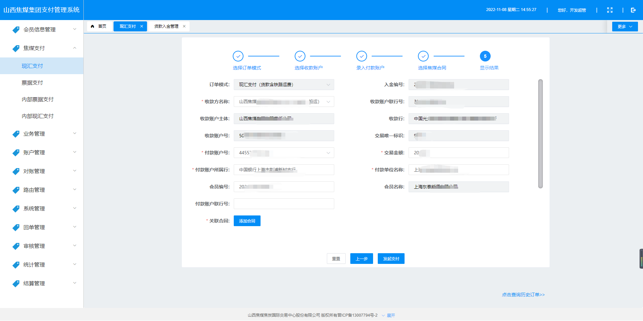
现汇支付
信息填写完整后 ，点击“发起支付”，系统会生成入金交易订单。收款交易主体的交易信息会单独显示在弹出框中，通过网银（或其他转账方式）将提示收款账户信息进行付款操作。注：客户在系统生成交易订单后，请及时到网银完成付款。
。

Slide 16
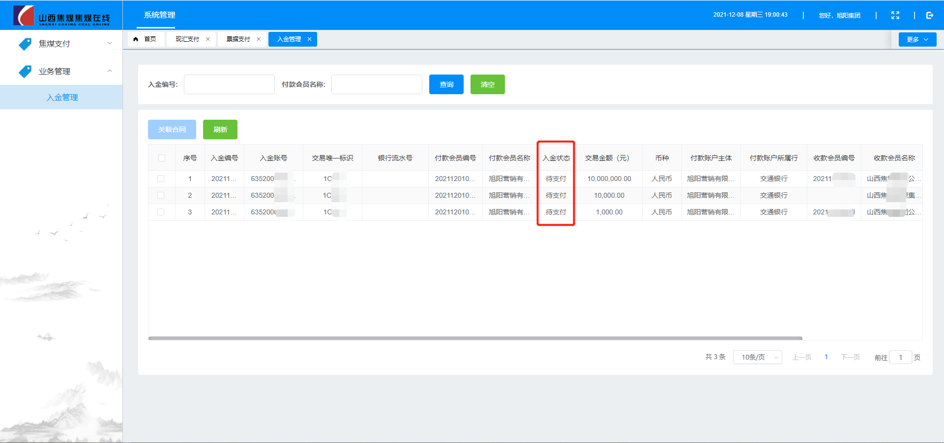
信息查询
支付完成后，在菜单栏“业务管理”--“入金管理”查询相关交易明细及流水。（若“入金状态”为待支付，说明系统内已生成订单，需要登录网银进行付款操作；网银完成付款后，入金状态显示为成功。）

Slide 17
山西焦煤集团线上支付结算系统
Shanxi Coking Coal Group online payment and settlement system

